Slide 1
承德市兴隆县雾灵新城140住宅项目推介材料
Notes:
【】

Slide 2
第一部分：兴隆县概况
内 容 纲 要
第二部分：市场分析
第三部分：项目分析

Slide 3

1
兴隆概况
1、兴隆区位交通
2、小结

Slide 4
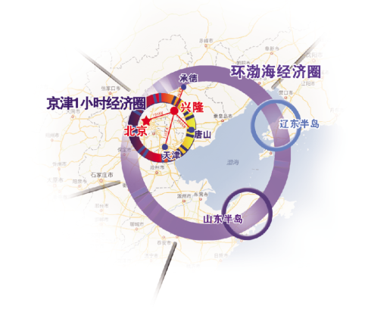
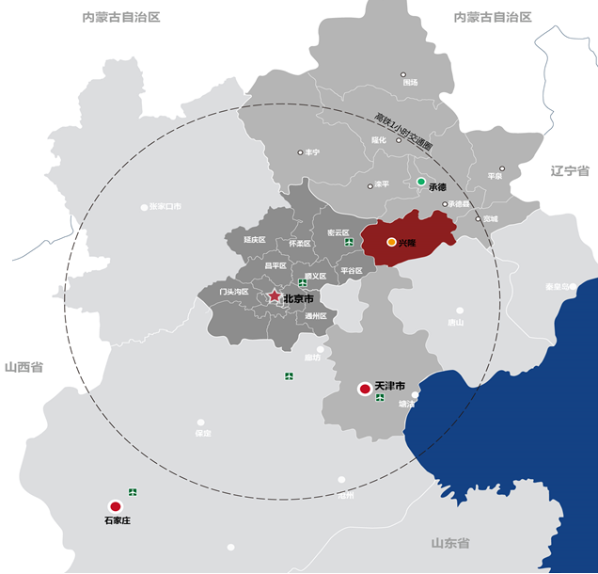
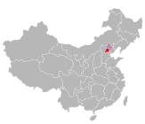
第一部分
兴隆区位
承德兴隆区位
京津冀都市圈重要城市
京津冀度假圈
兴隆县位于河北省东北部，隶属承德市，西接北京密云和平谷，南连天津蓟县和河北唐山，北与承德市区相连，地理位置优越，距离北京市六环、天津市、承德市均为1小时车程，位于北京高铁半小时交通范围之内。区位优势明显，交通便利。

Slide 5
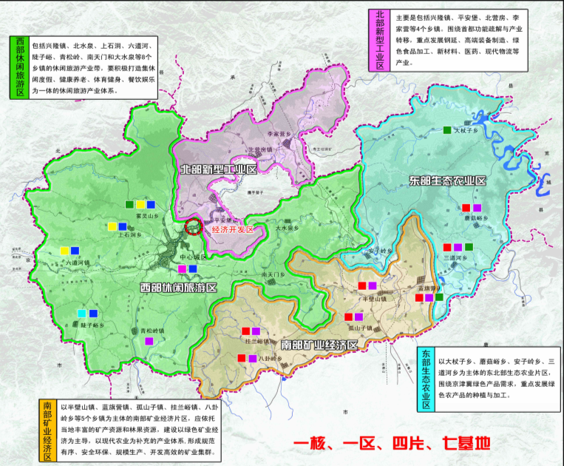
第一部分
兴隆区位
城市定位为首都卫星城，山水生态休闲旅游城市。
形成一核、一区、四片、七基地的结构。
“一区”指兴隆经济开发区，规划建设用地面积13.68平方公里，重点发展新能源、装备制造、绿色食品加工、新型建材、现代物流等产业。
“七基地”指围绕对接京津、服务京津，县域内打造的健身康复基地、养老基地、休闲度假基地、观光农业基地、特色蔬菜基地、宜居生活基地和绿色果品供应基地等七种类型的产业基地。
休闲度假基地
围绕首都地区日益增长的休闲旅游消费需求，以与北京接壤的5个乡镇为主体，依托雾灵山国家级自然保护区、六里坪国家级森林公园，打造集休闲、度假、娱乐于一体的休闲度假基地，发展集休闲健身、会议会展、餐饮娱乐、生态观光于一体的休闲旅游产业。
宜居生活基地
针对京津生活成本高、住房紧张的状况，以兴隆中心城区为主，建设环境优美、舒适便利的宜居生活基地。

Slide 6
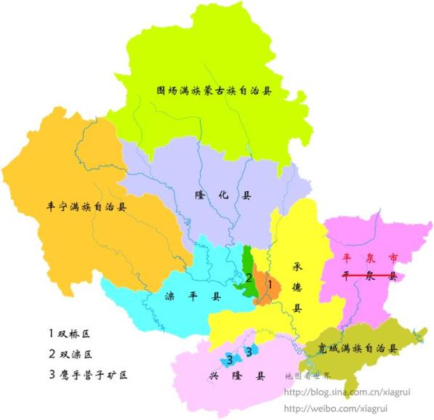
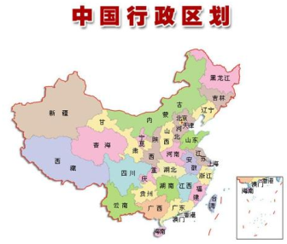
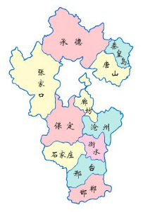
第一部分
兴隆概况
承德市行政区划
兴隆县地处河北省承德市最南端，总面积3123平方公里，山场面积占84%，是“九山半水半分田”的深山区县。全县辖9镇、11乡、290个行政村，总人口33万人，是全国的“山楂之乡”、“板栗之乡”。
兴隆县地势西北高，东南低，境内山峦起伏，沟壑纵横。以丘陵地带为主，形成了西北向东南倾斜的塔形地势。
兴隆县作为北京大七环的重要城镇，经济紧随国家大规划步伐，发展迅速。
2017 年，兴隆县经济取得了长足发展。在经济发展方面，全年地区生产总值完成113.8 亿元，规模以上工业实现产值184.7 亿元，增加值44.2 亿元，固定资产投资完成166 亿元，全部财政收入9 亿元，其中一般公共预算收入5 亿元，社会消费品零售总额达到53.9 亿元，全年实施亿元以上项目83 项，完成投资95.3 亿元。
承德
3
3
兴隆县

Slide 7
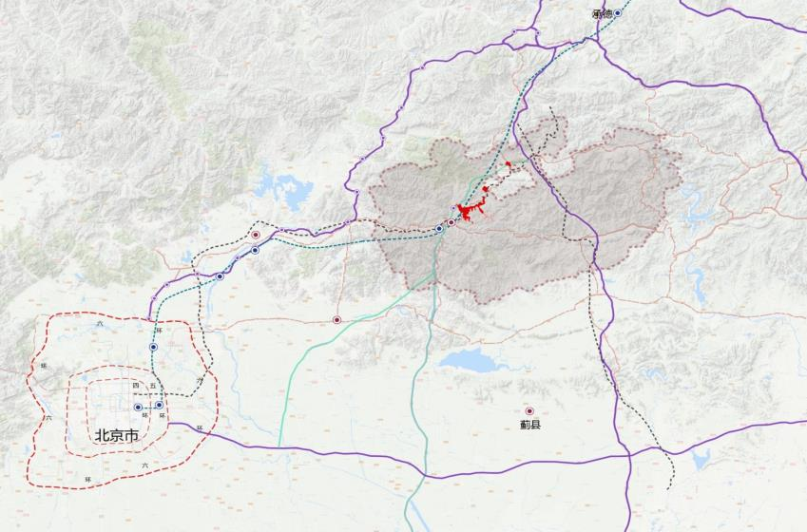
第一部分
区域交通发展利好
兴隆区位交通网
现有京承高速
目标地块
现有交通资源
现有京承高速入口，已与京建线驳接
京建线
兴隆
现有京承铁路
国道：京建线 京环线 津兴线
高速：京承高速 承唐高速
铁路：京承铁路
密云
京沈高铁
在建承平高速
现有承唐高速
平谷
现有京平高速
在建承平高速
现有津蓟高速
现有京哈高速

Slide 8
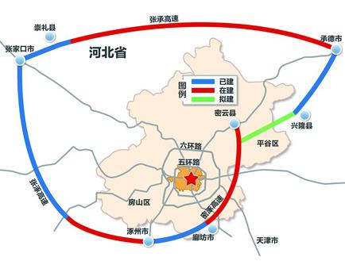
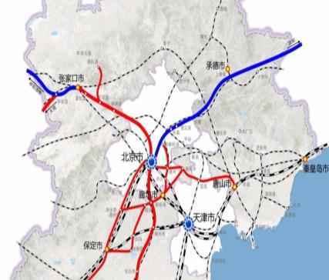
第一部分
区域交通发展利好
承平高速----，计划于2024年全线贯通作为“环京交通圈（北京大七环）” 战略布局的重要节点，已于2020年动工修建。届时，北京↔兴隆，高速1小时。
兴隆
兴隆
京沈高铁----2020年全线贯通，兴隆站为出京第一站，北京朝阳站（始发站）至兴隆站28分钟。
兴隆已正式步入环京“1小时” 经济交通圈。京津冀协同发展将承德定位为“生态涵养区”，兴隆成为京北承接首都人口疏解的最佳着力点。

Slide 9
第一部分
高铁+高速开通开建
2020年，京沈高铁承德至北京朝阳站开通，兴隆做为高铁出京第一站，进入北京高铁半小时
生活圈。
2020年，北京大七环承德段——承平高速开建，预计在2024年正式开通，届时兴隆将进入北京
高速一小时生活圈。
时间：高铁28分钟可抵达北京朝阳站；未来高速45分钟到达首都机场。
人口：收益于高铁、高速的发展，会使“康养旅游城市”净流入人口扩增；
需求：兴隆特有的生态环境优势，吸引避暑、度假、康养等购房需求增加；
兴隆做为京津冀一体化规划中的“康养旅游重镇”，京沈高铁、承平高速的开通让交通距离变为时间距离，其独有的生态环境优势是承接京津区域康养、旅游、度假需求的最佳载体。

Slide 10
第一部分
小结
随着高铁开通以及大七环之承平高速的形成，兴隆县正式迈入首都绿色经济圈，依托自身环境优势和区位优势，旅游业和服务业将迅猛发展，人口大规模流入将成为必然趋势；
兴隆山地资源丰富，平地资源紧张，适合开发的土地资源更加稀缺。

Slide 11
2
市场分析
1、商品房市场
2、小结

Slide 12








第二部分
入驻企业
央企、上市公司开辟的全新投资洼地
目前已有多家地产龙头和上市房企将目光汇聚兴隆，积极抢占兴隆土地资源，已有碧桂园、中冶、荣盛、首开天鸿、融创、阳光100、泰禾、绿地等企业入驻兴隆。

Slide 13
第二部分
商品房市场
2020年全年兴隆县商品住宅共成交约22.72万平方米，成交均价8131元/平方米。
2020年度品牌开发商月均成交36套。

Slide 14
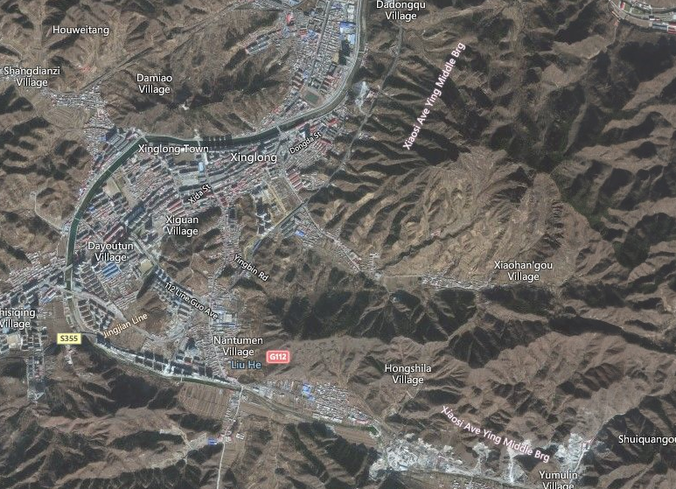
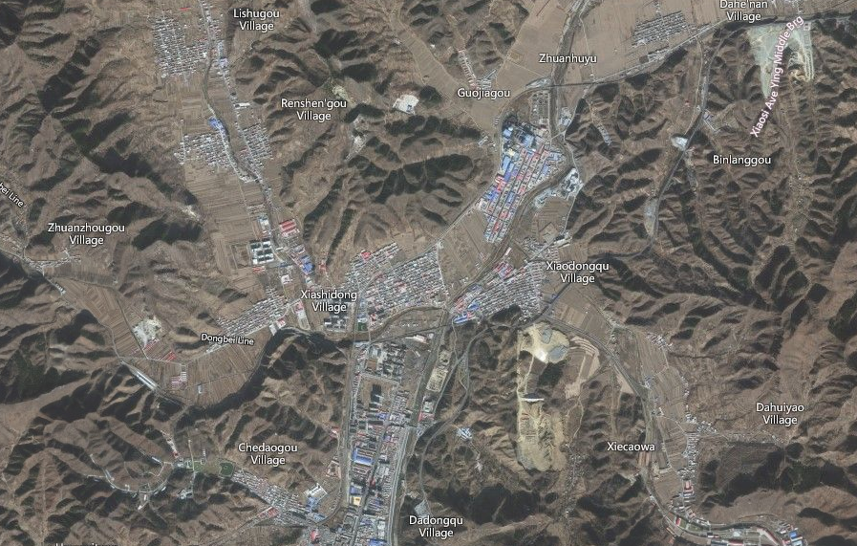

第二部分
区域房地产市场
北
中冶红石郡兴隆新城
兴隆·碧桂园
兴隆县政府
荣丰华府
兴隆·融创城
4KM
天瑞城
旭阳·北国森林
兴隆区域各项目成交情况及销售政策汇总
项目名称 | 销售均价 | 特价房源 | 累计去化 | 累计金额 | 外地与本地购房比例
兴隆·融创城 | 毛坯8200-8500元/㎡； 精装9200-9500元/㎡； | 三期2#7500元/㎡ | 712套 | 7.25亿元 | 6:4
兴隆·碧桂园一期/二期 | 二期8100元/㎡，毛坯 | 6980元/㎡起 | 622套 | 7.96亿元 | 3:7
中冶兴隆新城 | 高层9500元/㎡，精装 洋房12000元/㎡，精装 | 24#7500元/㎡ | 1479套 | 19.38亿元 | 8:2
荣丰华府 | 8300元/㎡，毛坯 | 工抵房7500元/㎡ | 558套 | 4.08亿元 | 3:7
天瑞城 | 8000元/㎡，毛坯送车位储藏间 | 一口价房7100元/㎡送车位储藏间 | 452套 | 3.21亿元 | 1:9
塞外江南水镇 | 洋房7500元/㎡，精装 别墅13000元/㎡，毛坯 | 全款88折，贷款92折 | 393套 | 3.59亿元 | 9:1
旭阳·北国森林 | 高层7000元/㎡，毛坯 | 内部房6800元/㎡ | 230套 | 1.8亿元 | 6:4
143项目

Slide 15
第二部分
小结
1、市场高层产品去化较好为80-120平米户型，成交均价8000-10000元/平米
根据分析，主流成交面积80-120平米，主要满足外地旅游度假型客户的小面积需求，总价低；成交均价毛坯8000-9000元/平米，精装9000-9500元/平米。
2、竞品市场客户外地60%-90%，本地客户10%-40%，客户关注品牌和项目品质
根据分析，距离本项目较近融创客户占比，外地约60%，本地约40%，中冶外地客户占比90%，本地约10%；主要成交客户基本多为外地北京、天津客户，关注开发商品牌及项目品质。
3、受限于兴隆土地15度坡建设用地无法批复的政策影响，兴隆整体市场未来潜力大
兴隆土地多为坡地，受土地15度坡政策影响，兴隆土地供应量今年之后会急剧减少，品牌房企无法获取新增土地。随着2020年京沈高铁开通，北京、天津等养老养生置业需求的大幅增加。土地供应的减少，置业需求的增加，供需之间的反转，兴隆整体市场未来发展潜力大。

Slide 16
3
项目分析
1、项目区位
2、项目配套
3、项目现状
4、规划设计条件
5、出让概况
6、小结

Slide 17
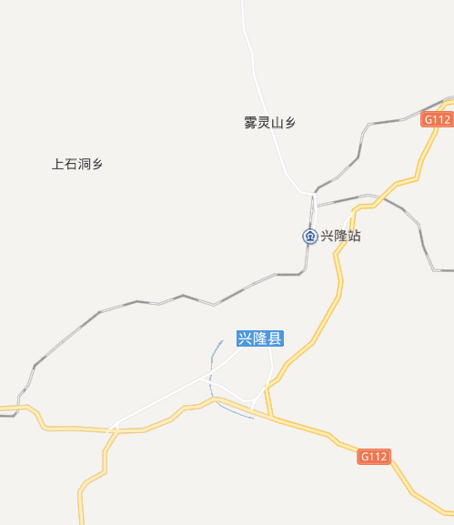
第三部分
项目区位—雾灵新城
项目地块位于兴隆县东部新城雾灵新城板块
兴隆县近年来发展迅速，对接京津、服务京津，已成为京北地区又一新兴城市。雾灵新城板块土地储备充足，自然环境优美，现在已成为兴隆重点建设区域，引得各央企、上市公司青睐，具有很高的发展潜力和投资价值。
雾灵新城板块
承平高速
雾灵新城板块
老城区
现有县中心
兴隆新城板块
高铁新城板块
位于城区东北角、毗邻雾灵山景区，周边自然环境优美，土地资源充裕，是城市未来发展的重点区域，将成为兴隆的标志和名片。
土地规划基本成型，城市发展达到瓶颈，可建设区域少，未来发展空间有限。
高铁正在建设，众多小区和高铁站的修建占用了大量土地资源，可用规划用地非常少，土地成本较高。
建设条件较好的地块已被中冶占据，可用土地资源非常稀少。
人口密度较大，市容落后，经济发展相对滞后，现有土地资源已被首开集团占据，已无多余土地资源。
目标地块
京沈客专
老城区
现有县中心
高铁新
城板块
兴隆新
城板块

Slide 18
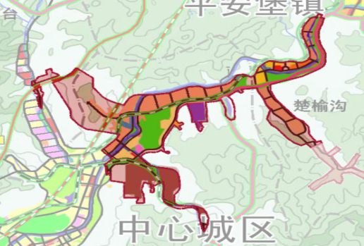
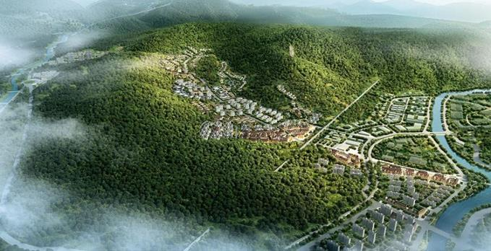
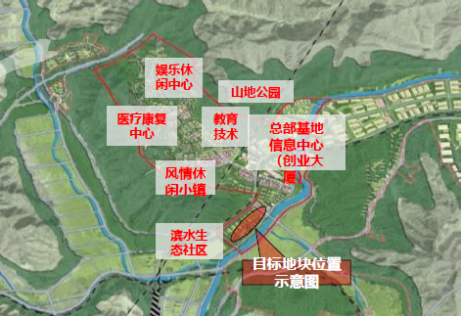
第三部分
项目区位—雾灵新城
雾灵新城与承平高速无缝衔接（内部规划道路向北与承平高速引线连接），距离高铁站仅5公里，毗邻老城区和“5A”级景区雾灵山，周边自然环境优美，现有配套及未来规划设施成熟，内部规划有娱乐休闲中心、滨水生态社区、教育技术中心、医疗康复中心、风情休闲小镇和大片绿地公园；
目标地块在规划上属滨水生态社区，南邻柳河，生态环境优美。

Slide 19
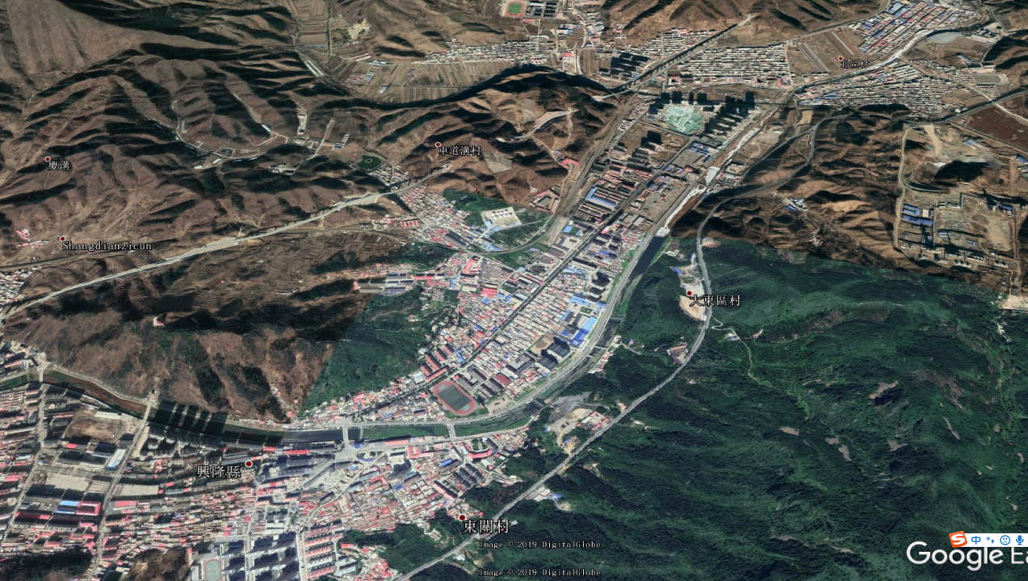
第三部分
项目区位—雾灵新城
143
项目
融创城三期
商业
中学
180商住用地
明年获取
融创城一期
小学
京沈客专
480米
融创城二期
兴隆火车站
兴隆县中医院
地块处于兴隆中心位置：
距离兴隆西高铁站5.6公里
距离兴隆火车站2.8公里
距离县政府3.6公里
距离承平高速收费站1.5公里
距离融创城0.5公里
距离中冶红石郡6.5公里
距离“5A” 级景区离雾灵山8.1公里
距离兴隆一中1.6公里
距离县医院5公里
距离在建中医院1.5公里
距离中学1公里
距离小学0.5公里
2分钟到达承平高速口（正在建设中，计划2024年完工），5分钟到达兴隆西高铁站，10分钟到达雾灵山景区。
G112
1.6km
半径
兴隆县第一中学
兴隆县政府

Slide 20
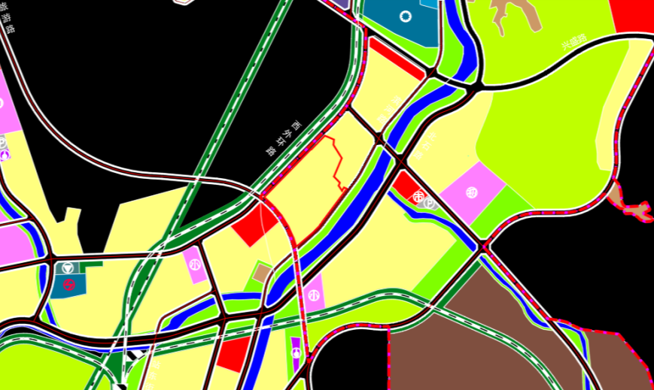
第三部分
项目配套
目标地块除了可共享融创城资源外，未来周边还将配有：
小学
中学
医院
商业
大片生态绿地；
属“一站式”生活、教育配套；
周边有影院、文化馆、图书馆等配套齐全的商业场所；
地块南贴柳河生态带，北靠西外环（通往县城中心）与群山，西侧景观路向北与承平引线连接，区位和环境条件优越。
京沈客专
180亩规划住宅用地
西外环路通往中心
大片绿地
景观路
接高速引线
滨河路
目标地块
中学
北石路
G112线

Slide 21
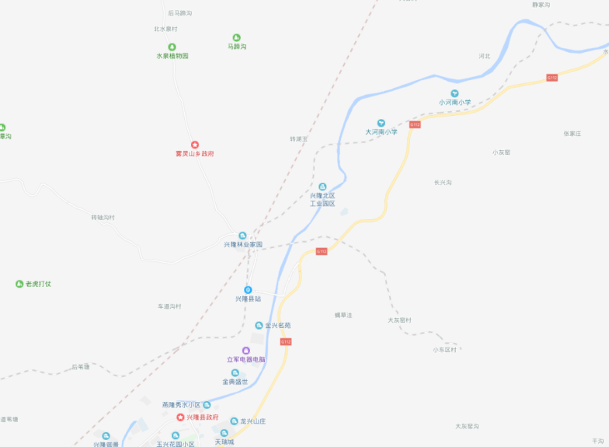
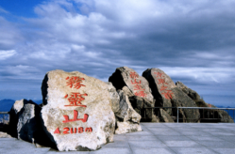

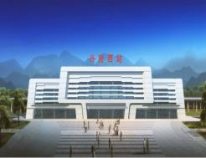
第三部分
项目配套
水泉植物园
马蹄沟景区
区域配套： 地块位于兴隆县雾灵新区，半径5公里范围内商业、学校、医疗、景区配套成熟，可以全方位满足各项生活需求。
小河南小学
大河南小学
雾灵山乡政府
1KM生活圈
雾灵山海拔2188米，为燕山山脉主峰，主峰周围山高谷深，地形地貌奇特，素有"北方黄山"之称，被认为是"京东第一山"。
兴隆镇小东区中学
兴隆县职教中心
3KM生活圈
规划小学
目标地块
兴隆县北水泉乡医院
兴隆中医院
兴隆县站
兴隆骨伤医院
华然生活超市
兴隆西站是京沈高铁的一个中间站，出京第一站，开通后会将现有一个半小时交通距离缩短为28分钟。
兴隆镇中学
兴隆镇东区小学
兴隆县政府
兴隆一中
家乐福超市
京鹰超市
财富广场
兴隆县第一中心小学

Slide 22
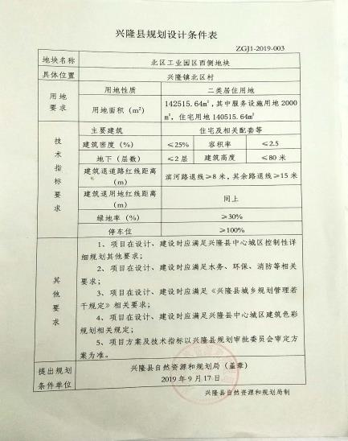
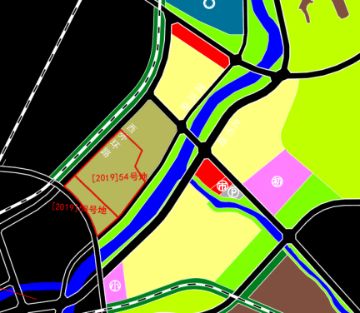
第三部分
规划设计条件
目标地块计划转让面积约140亩；目标地块符合城规和土规，为二类住宅用地
控规规划：
容积率≤2.5
限高≤ 80m
绿地率≥30%
建筑密度≤ 25%

Slide 23
第三部分
项目现状
为平衡开发区一级开发投资，2019年11月21日由荣盛兴城（兴隆）园区建设发展有限公司全资子公司兴隆县盛远房地产开发有限公司、兴隆县荣恒房地产开发有限公司分别摘得【2019-53】、【2019-54】两宗士地，签订成交确认书，并取得不动产权证。
2020年疫情影响未做开发，2021年园区战略调整，专注于开发区一级开发建设，为盘活资金拟将项目转让。
由于是开发区内部投资平衡项目，地价优惠，平均成交价为232.92万/亩；地块一河之隔的融创项目，土地价格为395万/亩，高铁站对面阳光100项目600万/亩，地价优势明显。

Slide 24
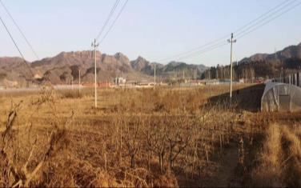
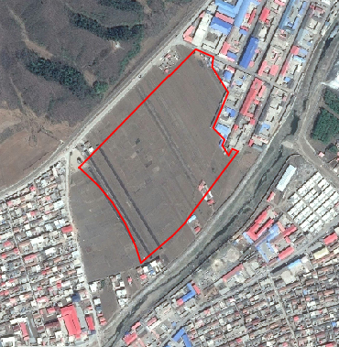
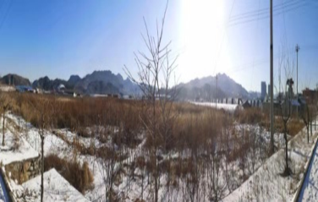
第三部分
项目现状
目标地块地势平坦，区位优良。
北面西外环路
南面临河
西邻兴隆.融创城

Slide 25
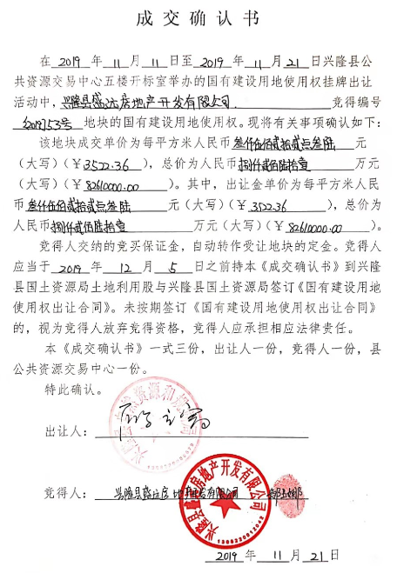
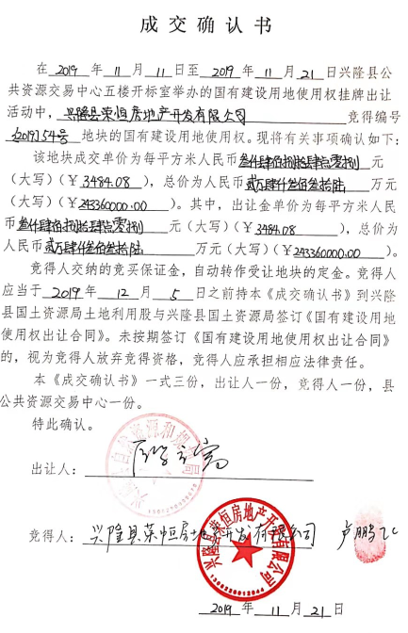
第三部分
出让概况
【2019-53】35.18亩
【2019-54】104.77亩
2019-53地块（35.18亩）
地块于11月21日成交，成交价格为8261万元，合234.82万/亩，摘牌公司为兴隆县盛远房地产开发有限公司。
2019-54地块（104.77亩）
地块于11月21日成交，成交价格为24336万元，合232.28万/亩，摘牌公司为兴隆县荣恒房地产开发有限公司。
两宗地块共139.95亩，成交价合计32597万元，合232.92万/亩。

Slide 26
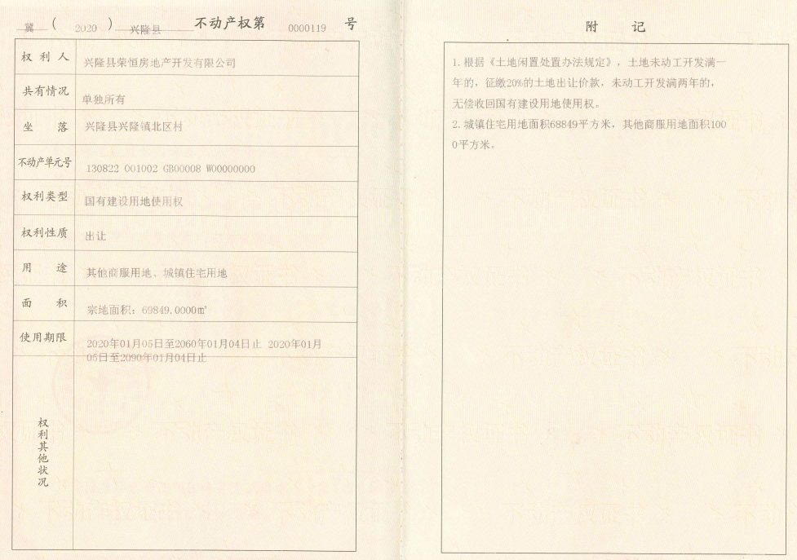
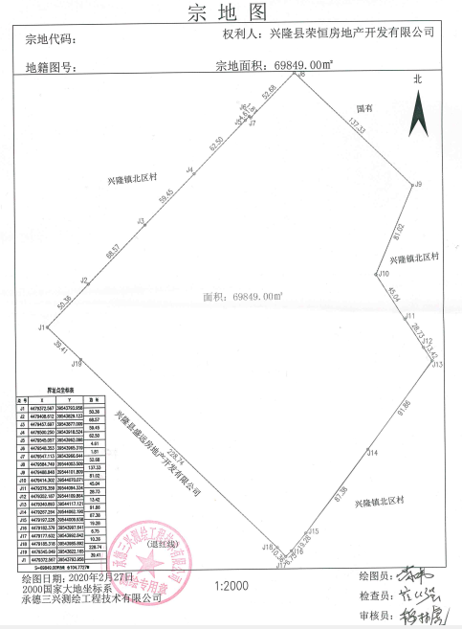
第三部分
出让概况
【2019-54】104.77亩
2020年3月6日，2019-54地块（104.77亩）已取得不动产权证。

Slide 27
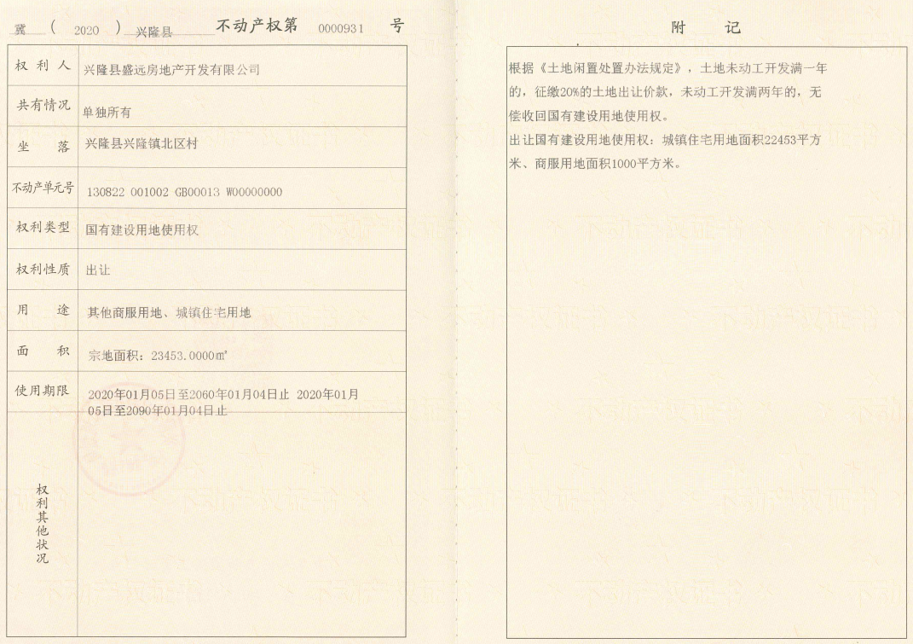
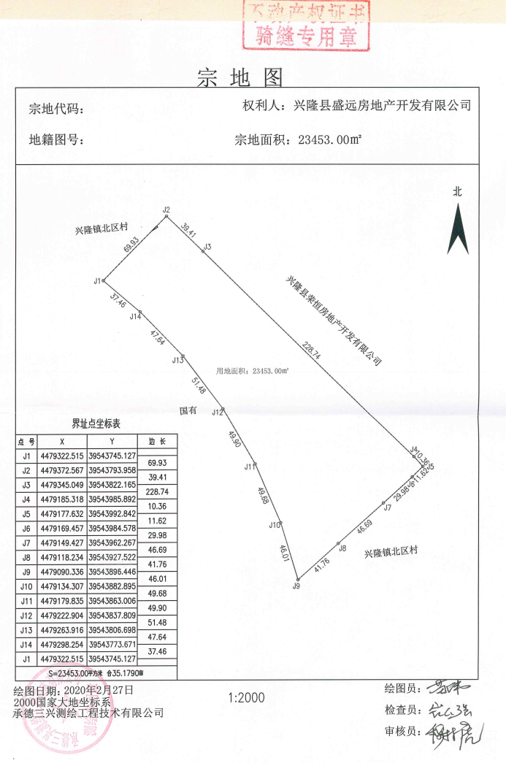
第三部分
出让概况
【2019-53】35.18亩
2020年7月7日，2019-53地块（35.18亩）已取得不动产权证。

Slide 28
第三部分
小结
1、目标地块属雾灵新城板块，毗邻雾灵山景区，周边自然环境优美，是城市未来发展的重点区域。
2、承德地区受山地环境及河北15度坡限制开发政策的影响，住宅土地资源稀缺。
3、项目位于兴隆城区，距承平高速1.5公里，距兴隆西高铁站5公里，乘坐高铁28分钟直达北京朝阳站，与北京通勤便捷，未来可期。
4、该地块地价在竞品区域地价优势明显，项目未来有较高的溢价空间。

Slide 29
转让方式
转让方式：
1、受让方直接收购项目公司股权，方便快捷。
2、转让价格为260万元/亩（总价3.64亿元），根据付款方式价格可议。
3、地块目前有抵押融资2亿元人民币，受让方除全资收购该项目方式外，也可选择首期支付扣除抵押金额2亿元后的余款，以承担2亿元抵押融资义务的方式收购（需根据受让方资质条件和放款银行沟通）。

Slide 30

Notes:
【】

